Slide 1

网络经济与企业管理

Slide 2
上课知识点重点标注
未标注——中频
★——高频
★——极高频
知识点后面会标注【单选、多选、文字】

Slide 3
考试题型介绍
单选题：30题 * 1分=30分
多选题：5题 * 2分=10分
100分
60分万岁！
简答题：6题 * 5分=30分
论述题：1题 * 10分=10分
案例题：1题 * 20分=20分

Slide 4

《网络经济与企业管理》
课程代码：0910
版本：2007年版
主编：李凤云
出版社：辽宁教育出版社

Slide 5
网络经济与企业管理

Slide 6
我作为一个开发/设计/运维……
为什么要学这个？
1、功利点，考试要考！你不学，人家也要考。
2、长远点，以后搞个管理者试试。
3、现实点，知己知彼百战百胜。

Slide 7
网络经济与企业管理

Slide 8
大家觉得，一个企业的正常运转，需要哪些要素？

Slide 9
供应链
公司战略
产品
员工
客户
钱
组织
营销
文化
公司运作

Slide 10
课程章节
第1章 企业管理概论
第2章 企业战略管理
第7章 企业财务管理
第3章 客户关系管理
第8章 人力资源管理
第4章 企业组织管理
第9章 企业知识管理
第5章 市场营销管理
第10章 供应链管理
第6章 企业运作管理
第11章 企业文化管理

Slide 11
第4章：企业组织管理

Slide 12
第4章：企业组织管理
第一节 企业组织管理概述
第二节 企业组织结构的形式
第三节 网络时代企业组织的创新
第四节 企业组织再造
第五节 学习型组织

Slide 13
4.4 企业组织再造
企业组织再造
3c理论
企业再造

Slide 14
4.4.1.1 顾客（Customer）
企业组织再造
3c理论
企业再造
4.4 企业组织再造
4.4.1.0 3C理论（单选★）
顾客（customer）
竞争（competition）
变化（change）

Slide 15
4.4.2.0 企业再造的含义及特点
企业组织再造
3c理论
企业再造
4.4 企业组织再造
4.4.2.0 企业再造（单选，文字★）
迈克·哈默和詹姆斯·钱皮提出了流程再造（Business Process Reengineering，BPR）

Slide 16
4.4.2.0 企业再造的含义及特点
企业组织再造
3c理论
企业再造
4.4 企业组织再造
4.4.2.0 企业再造（单选，文字★）
迈克·哈默和詹姆斯·钱皮提出了流程再造（Business Process Reengineering，BPR）
企业再造：为了在衡量绩效的关键指标上取得显著改善，从根本上重新思考、彻底改造业务流程。

Slide 17
4.4.2.5 企业再造从重新设计业务流程着手
企业组织再造
3c理论
企业再造
4.4 企业组织再造
4.4.2.0 企业再造（单选，文字★）
企业再造是什么？
从何处入手企业再造？
如何进行企业再造？
企业再造的好处是什么？
Notes:
分一下类，便于记忆。

Slide 18
4.4.2.5 企业再造从重新设计业务流程着手
企业组织再造
3c理论
企业再造
4.4 企业组织再造
4.4.2.0 企业再造（单选，文字★）
企业再造是什么？
企业再造是一次彻底的变革
从何处入手企业再造？
企业再造实质上是管理和组织的创新
以顾客为中心是企业再造的出发点
企业再造从重新设计业务流程着手
如何进行企业再造？
企业再造需要从根本上重新思考业已形成的基本信念
企业再造实施人本管理
企业再造重视信息技术的应用
企业再造的好处是什么？
企业通过业务流程再造可望取得显著的进步
Notes:
分一下类，便于记忆。

Slide 19
4.4.2.2 以顾客为中心是企业再造的出发点
企业组织再造
3c理论
企业再造
4.4 企业组织再造
4.4.2.0 企业再造（单选，文字★）
企业再造从根本上重新思考业已形成的基本信念
以顾客为中心是企业再造的出发点
企业再造是一次彻底的变革
企业通过业务流程再造可望取得显著的进步
企业再造的核心是对企业的业务流程进行再设计
企业再造实质上是管理和组织的创新
企业再造实施人本管理
企业再造重视信息技术的应用

Slide 20
4.4.2.5 企业再造从重新设计业务流程着手
企业组织再造
3c理论
企业再造
4.4 企业组织再造
4.4.2.0 企业再造（单选，文字★）
企业再造出发点
对企业的业务流程进行再设计
企业再造的核心
管理和组织的创新
企业再造的实质
以顾客为中心

Slide 21
4.4.2.5 企业再造从重新设计业务流程着手
企业组织再造
3c理论
企业再造
4.4 企业组织再造
4.4.2.0 企业再造（单选，文字★）
企业再造出发点
对企业的业务流程进行再设计
企业再造的核心
管理和组织的创新
企业再造的实质
以顾客为中心

Slide 22
4.4.3.0 企业再造的实施
企业组织再造
3c理论
企业再造
4.4 企业组织再造
4.4.2.0 企业再造（单选，文字★）
企业再造的实施步骤（文字★）

Slide 23
4.4.3.1 构建企业再造的团队
企业组织再造
3c理论
企业再造
4.4 企业组织再造
4.4.2.0 企业再造（单选，文字★）
企业再造的实施步骤（文字★）
构建企业再造的团队
对现有流程进行全面的分析
业务流程再造
组织实施与持续改善

Slide 24
4.4.4.0 企业再造的基础工作
企业组织再造
3c理论
企业再造
4.4 企业组织再造
4.4.2.0 企业再造（单选，文字★）
企业再造的基础工作（文字★）
建立有效的组织保障
建立流程管理信息系统
重塑企业文化
培养复合型人才

Slide 25
真题练练手
二十世纪六七十年代以来，信息技术革命使企业面临严峻挑战，有些管理专
家阐述这种全新挑战的理论是（）
A:3C理论
B:4C理论
C:3P理论
D:4P理论

Slide 26
真题练练手
二十世纪六七十年代以来，信息技术革命使企业面临严峻挑战，有些管理专
家阐述这种全新挑战的理论是（A）
A:3C理论
B:4C理论
C:3P理论
D:4P理论

Slide 27
真题练练手
3C理论是指顾客、变化和（ ）。单选题 1201
A:商业
B:沟通
C:竞争
D:创造

Slide 28
真题练练手
3C理论是指顾客、变化和（ C ）。单选题 1201
A:商业
B:沟通
C:竞争
D:创造

Slide 29
真题练练手
为了在衡量绩效的关键指标上取得显著改善而从根本上重新思考、彻底改造业务流程的概念是（ ）。单选题 1310
A:企业再造
B:外包
C:扁平化
D:流程重组

Slide 30
真题练练手
为了在衡量绩效的关键指标上取得显著改善而从根本上重新思考、彻底改造业务流程的概念是（ A ）。单选题 1310
A:企业再造
B:外包
C:扁平化
D:流程重组

Slide 31
真题练练手
企业再造理论的核心是（ ）。单选题 1704
A:以顾客为中心
B:坚持市场导向
C:重新设计业务流程
D:组织创新

Slide 32
真题练练手
企业再造理论的核心是（ C ）。单选题 1704
A:以顾客为中心
B:坚持市场导向
C:重新设计业务流程
D:组织创新

Slide 33
真题练练手
企业再造的出发点是( )
A:以顾客为中心
B:以竞争为中心
C:以变化为中心
D:以组织目标为中心

Slide 34
真题练练手
企业再造的出发点是(A )
A:以顾客为中心
B:以竞争为中心
C:以变化为中心
D:以组织目标为中心

Slide 35
第4章：企业组织管理

Slide 36
第4章 企业组织管理
企业组织管理概述
企业组织结构的形式
网络时代企业组织的创新
企业组织再造
学习型组织

Slide 37
4.5 学习型组织
学习型组织
学习型组织的特点
学习型组织的构建

Slide 38
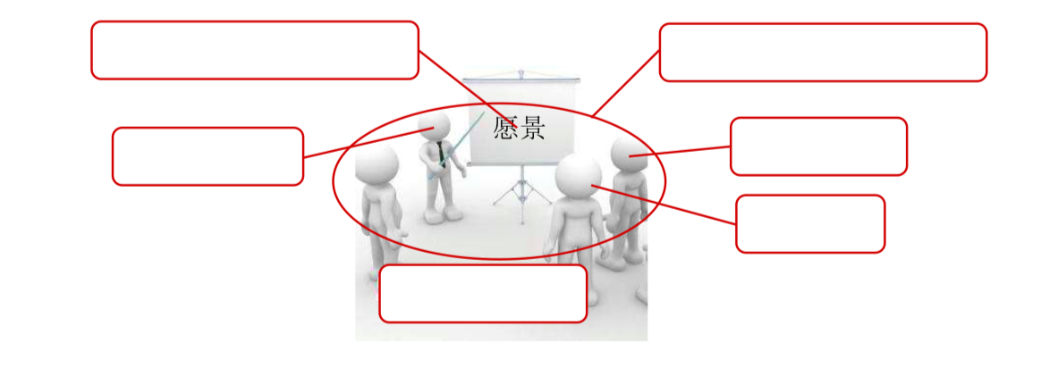
学习型组织
学习型组织的特点
学习型组织的构建
4.5.2.2 学习型组织的特点
4.5 学习型组织
4.5.2.2 学习型组织的特点（文字）

Slide 39
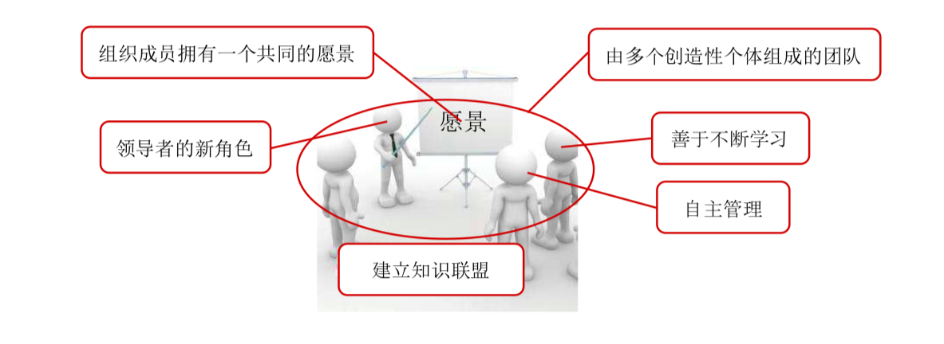
学习型组织
学习型组织的特点
学习型组织的构建
4.5.3.0 建立学习型组织的意义
4.5 学习型组织
4.5.2.2 学习型组织的特点（文字）

Slide 40
学习型组织
学习型组织的特点
学习型组织的构建
4.5.4.0 学习型组织的构建
4.5 学习型组织
4.5.4.0 五项修炼（选择，简答★）
五项修炼
自我超越
改善心智模式
建立共同愿景
团队学习
系统思考

Slide 41
学习型组织
学习型组织的特点
学习型组织的构建
4.5.4.0 学习型组织的构建
4.5 学习型组织
4.5.4.0 五项修炼（选择，简答★）
五项修炼
自我超越
改善心智模式
建立共同愿景
团队学习
系统思考
是学习型组织的精神基础
要求企业不断随着外部环境的变化适时调整、革新习惯做法
是组织成员的共同理想
是学习型组织最基本的学习形式，是构建学习型组织的基本过程
是建立学习型组织最重要的修炼，是5项修炼的核心

Slide 42
学习型组织
学习型组织的特点
学习型组织的构建
4.5.4.0 学习型组织的构建
4.5 学习型组织
4.5.4.0 五项修炼（选择，简答★）
自我超越
学习型组织最基本的学习形式，构建学习型组织的基本过程
改善心智模式
建立学习型组织最重要的修炼，5项修炼的核心
建立共同愿景
学习型组织的精神基础
团队学习
要求企业不断随着外部环境的变化适时调整、革新习惯做法
系统思考
组织成员的共同理想

Slide 43
学习型组织
学习型组织的特点
学习型组织的构建
4.5.4.0 学习型组织的构建
4.5 学习型组织
4.5.4.0 五项修炼（选择，简答★）
自我超越
学习型组织最基本的学习形式，构建学习型组织的基本过程
改善心智模式
建立学习型组织最重要的修炼，5项修炼的核心
建立共同愿景
学习型组织的精神基础
团队学习
要求企业不断随着外部环境的变化适时调整、革新习惯做法
系统思考
组织成员的共同理想

Slide 44
真题练练手
学习型组织的修炼包括（ ）。多选题 1210
A:建立共同愿景
B:团队学习
C:系统思考
D:自我超越
E:改善心智模式

Slide 45
真题练练手
学习型组织的修炼包括（ ABCDE ）。多选题 1210
A:建立共同愿景
B:团队学习
C:系统思考
D:自我超越
E:改善心智模式

Slide 46
真题练练手
学习型组织的精神基础是（ ）。单选题 1201
A:​建立共同愿景
B:团队学习
C:系统思考
D:自我超越

Slide 47
真题练练手
学习型组织的精神基础是（ D ）。单选题 1201
A:​建立共同愿景
B:团队学习
C:系统思考
D:自我超越

Slide 48
真题练练手
学习型组织的精神基础是（ D ）。单选题 1201
A:​建立共同愿景
B:团队学习
C:系统思考
D:自我超越

Slide 49
真题练练手
学习型组织最基本的学习形式是（）
A:个人修炼学习
B:团队学习
C:系统学习
D:自我超越

Slide 50
真题练练手
学习型组织最基本的学习形式是（B）
A:个人修炼学习
B:团队学习
C:系统学习
D:自我超越

Slide 51
真题练练手
学习型组织五项修炼的核心是( )
A:建立共同愿景
B:团队学习
C:系统思考
D:改善心智模式

Slide 52
真题练练手
学习型组织五项修炼的核心是( C)
A:建立共同愿景
B:团队学习
C:系统思考
D:改善心智模式

Slide 53
真题练练手
改善心智模式是指（）
A:改善根深蒂固于心中对周围世界如何运行的看法
B:提高员工的智力水平和思考问题的方式
C:改善个体的心智模式
D:根据企业内部存在的问题，革新企业组织内部的习惯做法

Slide 54
真题练练手
改善心智模式是指（D）
A:改善根深蒂固于心中对周围世界如何运行的看法
B:提高员工的智力水平和思考问题的方式
C:改善个体的心智模式
D:根据企业内部存在的问题，革新企业组织内部的习惯做法

Slide 55
第5章：市场营销管理

Slide 56
第5章 市场营销管理
市场营销概述
市场营销过程
网络时代的企业市场营销
网上市场调查
网上销售和网络广告

Slide 57
5.1 市场营销概述
什么是市场营销？

Slide 58
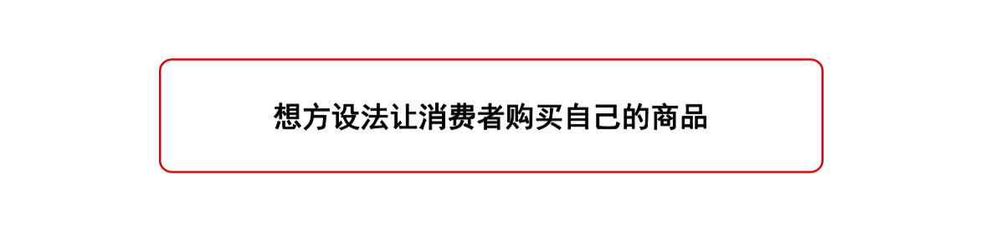

Slide 59
5.1 市场营销概述
5.1.1 市场营销的概念（单选）
在变化的市场环境中，为满足消费需要、实现企业目标而进行的商务活动过程，包括市场调研、选择目标市场、产品开发、产品定价、渠道选择、产品促销、产品储存和运输、产品销售、提供服务等一系列
与市场有关的经营活动——市场营销

Slide 60
5.1 市场营销概述
5.1.1 市场营销的概念（单选）
在变化的市场环境中，为满足消费需要、实现企业目标而进行的商务活动过程，包括市场调研、选择目标市场、产品开发、产品定价、渠道选择、产品促销、产品储存和运输、产品销售、提供服务等一系列
与市场有关的经营活动——市场营销
在营销过程中，？是核心。

Slide 61
5.1 市场营销概述
5.1.1 市场营销的概念（单选）
在变化的市场环境中，为满足消费需要、实现企业目标而进行的商务活动过程，包括市场调研、选择目标市场、产品开发、产品定价、渠道选择、产品促销、产品储存和运输、产品销售、提供服务等一系列
与市场有关的经营活动——市场营销
在营销过程中，目标消费者是核心。

Slide 62
市场营销过程
市场营销的过程
目标营销经历的三个阶段
选择目标市场的三种战略
市场营销组合策略
5.2 市场营销过程

Slide 63
5.2.2.1 市场细分的含义
市场营销过程
市场营销的过程
目标营销经历的三个阶段
选择目标市场的三种战略
市场营销组合策略
5.2 市场营销过程
5.2.2.0 市场营销的过程（文字★）
市场分析
市场细分和目标市场选择
市场营销调研
市场营销组合决策

Slide 64
5.2.1.2 市场购买行为分析
市场营销过程
市场营销的过程
目标营销经历的三个阶段
选择目标市场的三种战略
市场营销组合策略
5.2 市场营销过程
5.2.2.0 市场营销的过程（文字★）
市场分析
市场营销环境分析
市场购买行为分析
市场细分和目标市场选择
市场细分就是通过市场调查，把市场划分为若干 个分市场的过程。
目标市场是企业决定要进入的那个市场。
市场营销调研
案头调研（二手）
实地调研（一手）
市场营销组合决策
产品决策
价格决策
渠道决策
促销决策

Slide 65
5.2.2.1 市场细分的含义
市场营销过程
市场营销的过程
目标营销经历的三个阶段
选择目标市场的三种战略
市场营销组合策略
5.2 市场营销过程
5.2.2.0 市场营销的过程（文字★）
市场分析
市场营销环境分析
市场购买行为分析
市场细分和目标市场选择
市场细分就是通过市场调查，把市场划分为若干 个分市场的过程。
目标市场是企业决定要进入的那个市场。
市场营销调研
案头调研（二手）
实地调研（一手）
市场营销组合决策
产品决策
价格决策
渠道决策
促销决策

Slide 66
5.2.2.3 目标市场选择
市场营销过程
市场营销的过程
目标营销经历的三个阶段
选择目标市场的三种战略
市场营销组合策略
5.2 市场营销过程
5.2.2.2 目标营销经历的三个阶段（选择，简答★）
市场细分
选择目标市场
进行市场定位
Notes:
注意不要把这个知识点和市场营销的过程记混了。

Slide 67
5.2.2.3 目标市场选择
市场营销过程
市场营销的过程
目标营销经历的三个阶段
选择目标市场的三种战略
市场营销组合策略
5.2 市场营销过程
5.2.2.2 目标营销经历的三个阶段（选择，简答★）
市场细分
选择目标市场
进行市场定位
市场细分的基础是顾客需求的异质性；
市场细分的关键是找到影响顾客需求差异的因素。
市场定位的实质是取得目标市场的竞争优势。
Notes:
注意不要把这个知识点和市场营销的过程记混了。

Slide 68
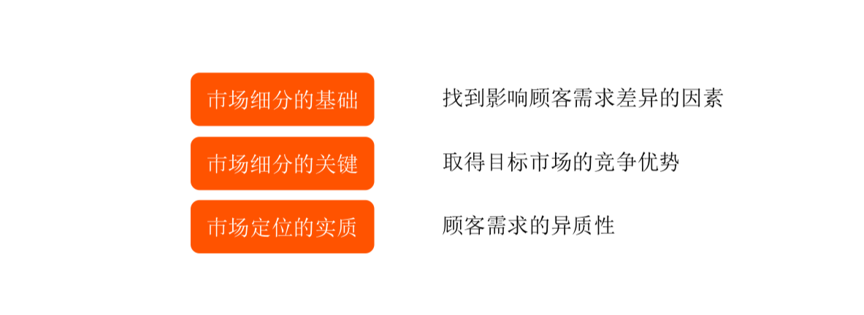

Slide 69
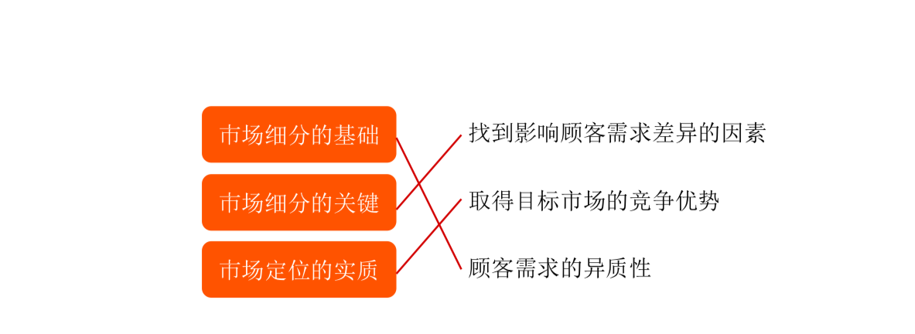

Slide 70
如何确定目标市场呢？

Slide 71
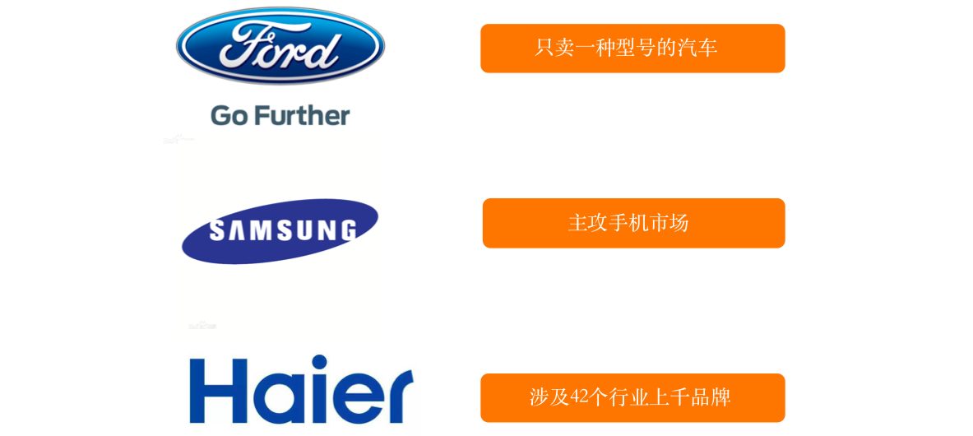

Slide 72
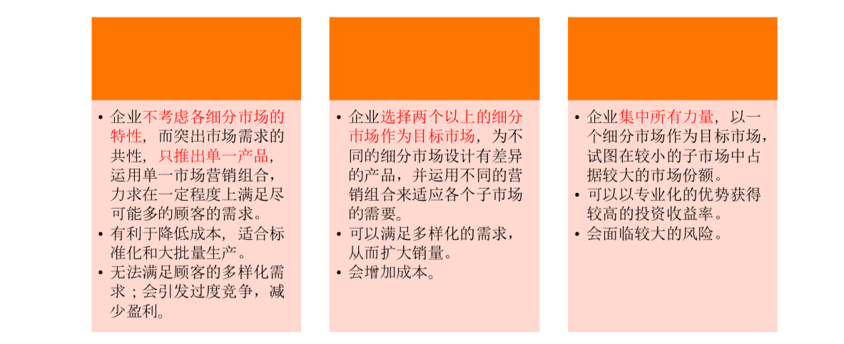
5.2.2.3 目标市场选择
市场营销过程
市场营销的过程
目标营销经历的三个阶段
选择目标市场的三种战略
市场营销组合策略
5.2 市场营销过程
5.2.2.3 选择目标市场的三种战略（单选★）

Slide 73
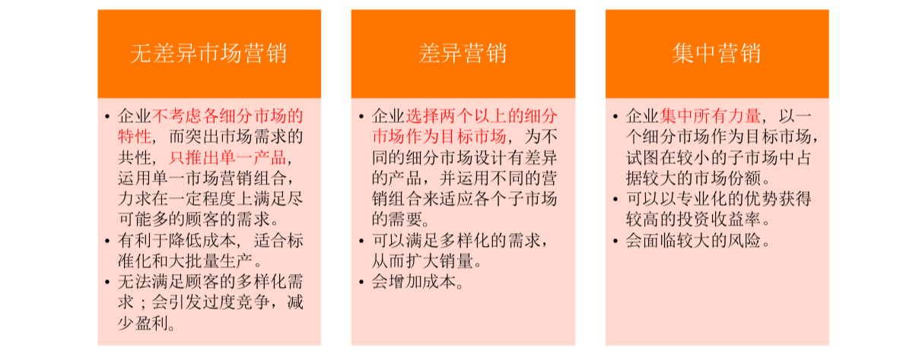
5.2.2.3 目标市场选择
市场营销过程
市场营销的过程
目标营销经历的三个阶段
选择目标市场的三种战略
市场营销组合策略
5.2 市场营销过程
5.2.2.3 选择目标市场的三种战略（单选★）

Slide 74
5.2.2.3 目标市场选择
市场营销过程
市场营销的过程
目标营销经历的三个阶段
选择目标市场的三种战略
市场营销组合策略
5.2 市场营销过程
5.2.2.3 选择目标市场的三种战略（单选★）
选择两个以上的细分市场作为目标市场
无差异市场营销
可以满足多样化的需求
差异营销
集中所有力量，以一个细分市场作为目标市场
会面临较大的风险
集中营销
不考虑各细分市场的特性，只推出单一产品
适合标准化和大批量生产

Slide 75
5.2.2.3 目标市场选择
市场营销过程
市场营销的过程
目标营销经历的三个阶段
选择目标市场的三种战略
市场营销组合策略
5.2 市场营销过程
5.2.2.3 选择目标市场的三种战略（单选★）
选择两个以上的细分市场作为目标市场
无差异市场营销
可以满足多样化的需求
差异营销
集中所有力量，以一个细分市场作为目标市场
会面临较大的风险
集中营销
不考虑各细分市场的特性，只推出单一产品
适合标准化和大批量生产

Slide 76
确定目标市场后，如何抢占市场呢？

Slide 77
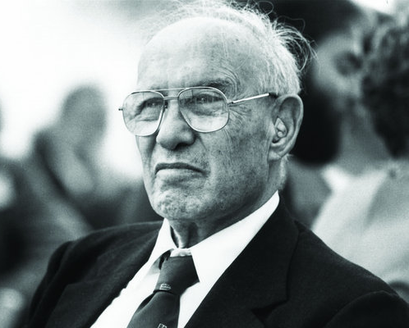
5.2.4.0 市场营销组合决策
市场营销过程
市场营销的过程
目标营销经历的三个阶段
选择目标市场的三种战略
市场营销组合策略
5.2 市场营销过程
5.2.4 市场营销组合策略（4ps）（选择★）
4ps
产品
价格
地点（分销）
促销
product
麦卡锡
promotion
price
place

Slide 78
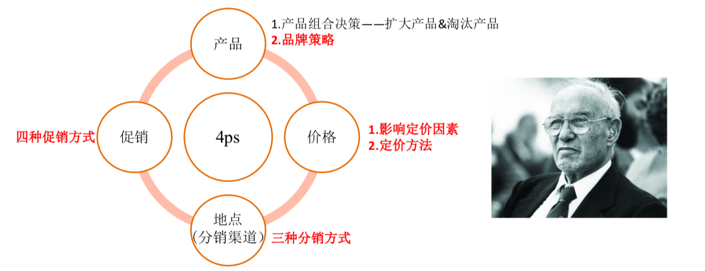
5.2.4.0 市场营销组合策略
市场营销过程
市场营销的过程
目标营销经历的三个阶段
选择目标市场的三种战略
市场营销组合策略
5.2 市场营销过程
5.2.4 市场营销组合策略（4ps）（选择★）

Slide 79
如何确定产品的品牌？

Slide 80
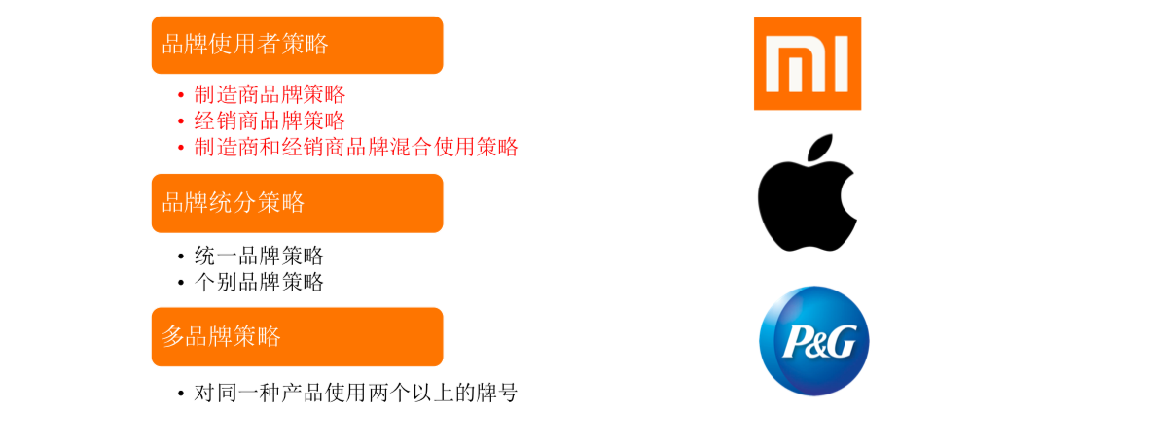
5.2.4.1 品牌策略
市场营销过程
市场营销的过程
目标营销经历的三个阶段
选择目标市场的三种战略
市场营销组合策略
5.2 市场营销过程
5.2.4.1 品牌策略（单选★）

Slide 81
如何确定产品的定价？

Slide 82
5.2.4.2 价格决策
市场营销过程
市场营销的过程
目标营销经历的三个阶段
选择目标市场的三种战略
市场营销组合策略
5.2 市场营销过程
5.2.4.2 价格策略
影响定价的因素（选择★）
？因素
定价目标
产品成本
？因素
市场需求
市场结构
企业的营销组合
国家政策及其他外部因素

Slide 83
5.2.4.2 价格策略
市场营销过程
市场营销的过程
目标营销经历的三个阶段
选择目标市场的三种战略
市场营销组合策略
5.2 市场营销过程
5.2.4.2 价格策略
影响定价的因素（选择★）
内部因素
定价目标
产品成本
外部因素
市场需求
市场结构
企业的营销组合
国家政策及其他外部因素

Slide 84
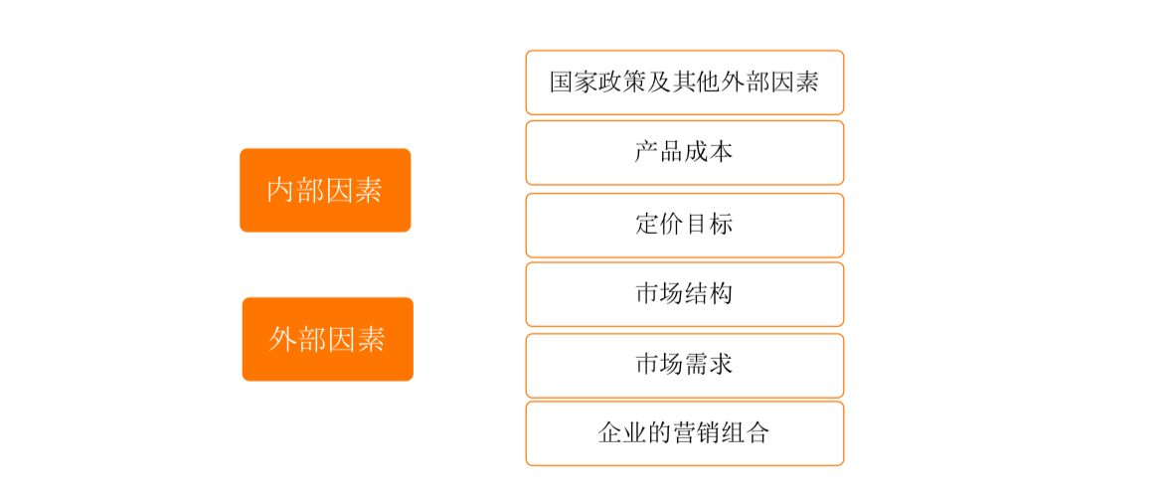

Slide 85
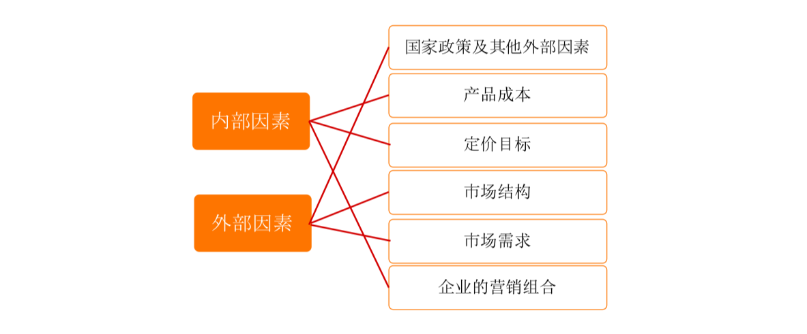

Slide 86
5.2.4.2 价格策略
市场营销过程
市场营销的过程
目标营销经历的三个阶段
选择目标市场的三种战略
市场营销组合策略
5.2 市场营销过程
5.2.4.2 价格策略
定价的方法（选择★）
以成本作为主要定价依据
按照消费者的认识和需求程度制定价格
以市场上竞争对手的同类产品价格为主要定价依据
Notes:
很简单的概念，引导学员回答

Slide 87
5.2.4.2 价格策略
市场营销过程
市场营销的过程
目标营销经历的三个阶段
选择目标市场的三种战略
市场营销组合策略
5.2 市场营销过程
5.2.4.2 价格策略
定价的方法（选择★）
成本导向定价
以成本作为主要定价依据
需求导向定价
按照消费者的认识和需求程度制定价格
竞争导向定价
以市场上竞争对手的同类产品价格为主要定价依据

Slide 88
如何确定产品的销售方式？

Slide 89

5.2.4.3 渠道决策
市场营销过程
市场营销的过程
目标营销经历的三个阶段
选择目标市场的三种战略
市场营销组合策略
5.2 市场营销过程
5.2.4.3 分销渠道的三种类型（单选★）
分销渠道是指将产品从制造者手中转至消费者手中所经过的各中间商连接起来形成的通道。
制造者
中间商
消费者

Slide 90
5.2.4.3 渠道策略
市场营销过程
市场营销的过程
目标营销经历的三个阶段
选择目标市场的三种战略
市场营销组合策略
5.2 市场营销过程
5.2.4.3 分销渠道的三种类型（单选★）
？分销
制造商尽可能地通过许多负责任的、适当的批发商和零售商推销其产品
？分销
制造商在某一地区仅以少数精选的、最合适的中间商推销其产品
适合于消费品中的选购品和特殊品
？分销
制造商在某一地区仅选择一家中间商推销其产品
适合对消费品中的便利品和产品用品中的供应品的分销
Notes:
很好理解，也很好记，不必过多解释。

Slide 91
5.2.4.3 渠道策略
市场营销过程
市场营销的过程
目标营销经历的三个阶段
选择目标市场的三种战略
市场营销组合策略
5.2 市场营销过程
5.2.4.3 分销渠道的三种类型（单选★）
密集分销（多）
制造商尽可能地通过许多负责任的、适当的批发商和零售商推销其产品
选择分销（少）
制造商在某一地区仅以少数精选的、最合适的中间商推销其产品
适合于消费品中的选购品和特殊品
独家分销（一）
制造商在某一地区仅选择一家中间商推销其产品
适合对消费品中的便利品和产品用品中的供应品的分销
Notes:
很好理解，也很好记，不必过多解释。

Slide 92
如何确定产品的促销方式？

Slide 93
5.2.4.4 促销决策
市场营销过程
市场营销的过程
目标营销经历的三个阶段
选择目标市场的三种战略
市场营销组合策略
5.2 市场营销过程
5.2.4.4 四种基本的促销方式（单选★）
广告
付费
人员推销
直接与顾客接触
销售促进
运用各种短期诱因
公关宣传
不付费
消费品市场上最重要的促销方式
间接的促销方式
产业市场最重要的促销方式
Notes:
很好理解，也很好记，不必过多解释。

Slide 94
真题练练手
在变化的市场环境中，为满足消费需要、实现企业目标而进行的商务活动过程，包括市场调研、选择目标市场、产品开发、产品定价、渠道选择、产品促销等一系列与市场有关的经营活动被称为（ ）。 单选题 1410
A:流程再造
B:市场营销
C:企业运作管理
D:企业组织管理

Slide 95
真题练练手
在变化的市场环境中，为满足消费需要、实现企业目标而进行的商务活动过程，包括市场调研、选择目标市场、产品开发、产品定价、渠道选择、产品促销等一系列与市场有关的经营活动被称为（ B ）。 单选题 1410
A:流程再造
B:市场营销
C:企业运作管理
D:企业组织管理

Slide 96
真题练练手
目标营销要经历三个阶段，它们包括市场细分、选择目标市场和（ ）。 单选题 0910
A:市场差异分析
B:顾客分组
C:进行市场定位
D:4Ps营销组合

Slide 97
真题练练手
目标营销要经历三个阶段，它们包括市场细分、选择目标市场和（ C ）。 单选题 0910
A:市场差异分析
B:顾客分组
C:进行市场定位
D:4Ps营销组合

Slide 98
真题练练手
市场细分的基础是（ ）。 单选题 1704
A:顾客购买的动机
B:顾客购买的频率
C:顾客需求的异质性
D:顾客需求的同质性

Slide 99
真题练练手
市场细分的基础是（ C ）。 单选题 1704
A:顾客购买的动机
B:顾客购买的频率
C:顾客需求的异质性
D:顾客需求的同质性

Slide 100
真题练练手
市场细分的基础是（ C ）。 单选题 1704
A:顾客购买的动机
B:顾客购买的频率
C:顾客需求的异质性
D:顾客需求的同质性

Slide 101
真题练练手
企业选择两个以上的细分市场作为目标市场，为不同的细分市场设计有差异的产品，并运用不同的营销组合来适应各个子市场的需要的营销战略是（ ）。 单选题 1404
A:集中营销
B:无差异市场营销
C:网络营销
D:差异市场营销

Slide 102
真题练练手
企业选择两个以上的细分市场作为目标市场，为不同的细分市场设计有差异的产品，并运用不同的营销组合来适应各个子市场的需要的营销战略是（ D ）。 单选题 1404
A:集中营销
B:无差异市场营销
C:网络营销
D:差异市场营销

Slide 103
真题练练手
福特汽车公司只推出一种型号的汽车产品满足市场，属于（ ）。 单选题 1604
A:无差异市场营销
B:集中市场营销
C:单一市场营销
D:差异市场营销

Slide 104
真题练练手
福特汽车公司只推出一种型号的汽车产品满足市场，属于（ ）。 单选题 1604
A:无差异市场营销
B:集中市场营销
C:单一市场营销
D:差异市场营销

Slide 105
真题练练手
市场营销组合决策不包括（ ）。 单选题 1504
A:产品决策
B:价格决策
C:时间决策
D:促销决策

Slide 106
真题练练手
市场营销组合决策不包括（ C ）。 单选题 1504
A:产品决策
B:价格决策
C:时间决策
D:促销决策
4ps
产品
价格
地点（分销）
促销

Slide 107
真题练练手
美国营销专家麦卡锡把市场营销组合策略要素概括为产品、价格、促销和( )
A:品牌
B:地点/分销
C:顾客
D:成本

Slide 108
真题练练手
美国营销专家麦卡锡把市场营销组合策略要素概括为产品、价格、促销和(B )
A:品牌
B:地点/分销
C:顾客
D:成本

Slide 109
真题练练手
企业集中所有力量，以一个细分市场作为目标市场，试图在较小子市场中占据较大的市场份额是指( )
A:差异市场营销
B:无差异市场营销
C:网络营销
D:集中营销

Slide 110
真题练练手
企业集中所有力量，以一个细分市场作为目标市场，试图在较小子市场中占据较大的市场份额是指(D )
A:差异市场营销
B:无差异市场营销
C:网络营销
D:集中营销

Slide 111
真题练练手
从内部因素看，影响定价的因素主要有定价目标、产品成本和（ ）。 单选题 1201
A:产品品牌
B:地点/分销
C:企业的营销组合
D:企业利润目标

Slide 112
真题练练手
从内部因素看，影响定价的因素主要有定价目标、产品成本和（ C ）。 单选题 1201
A:产品品牌
B:地点/分销
C:企业的营销组合
D:企业利润目标

Slide 113
真题练练手
企业的定价方法主要有（ ）。 多选题 1110
A:成本导向定价
B:政策导向定价
C:需求导向定价
D:竞争导向定价
E:促销导向定价

Slide 114
真题练练手
企业的定价方法主要有（ ACD ）。 多选题 1110
A:成本导向定价
B:政策导向定价
C:需求导向定价
D:竞争导向定价
E:促销导向定价

Slide 115
真题练练手
制造商在某一地区仅以少数精选的、最合适的中间商推销其产品。这种渠道是（ ）。 单选题 1301
A:密集分销
B:选择分销
C:独家分销
D:定销

Slide 116
真题练练手
制造商在某一地区仅以少数精选的、最合适的中间商推销其产品。这种渠道是（ B ）。 单选题 1301
A:密集分销
B:选择分销
C:独家分销
D:定销

Slide 117
真题练练手
一般来说，产业市场上，最重要的促销方式是（ ）。 单选题 1201
A:销售促进
B:公共关系
C:广告
D:人员推销

Slide 118
真题练练手
一般来说，产业市场上，最重要的促销方式是（ D ）。 单选题 1201
A:销售促进
B:公共关系
C:广告
D:人员推销

Slide 119
真题练练手
在消费品市场上，最重要的促销方式是（ ）。 单选题 1101
A:广告
B:人员推销
C:销售促进
D:公共关系

Slide 120
真题练练手
在消费品市场上，最重要的促销方式是（ A ）。 单选题 1101
A:广告
B:人员推销
C:销售促进
D:公共关系

Slide 121
真题练练手
营销过程中的核心是( )
A:实际消费者
B:潜在消费者
C:目标消费者
D:购买者

Slide 122
真题练练手
营销过程中的核心是( c)
A:实际消费者
B:潜在消费者
C:目标消费者
D:购买者

Slide 123
真题练练手
营销过程中的核心是( c)
A:实际消费者
B:潜在消费者
C:目标消费者
D:购买者

Slide 124
真题练练手
以付费方式通过各种传播媒体向目标市场和社会公众进行的一种非人员式信息沟通活动的促销方式称为（）
A:广告
B:人员推销
C:销售促进
D:公共关系

Slide 125
真题练练手
以付费方式通过各种传播媒体向目标市场和社会公众进行的一种非人员式信息沟通活动的促销方式称为（A）
A:广告
B:人员推销
C:销售促进
D:公共关系

Slide 126
真题练练手
制造商尽可能多地通过许多负责任的、适当的批发商和零售商推销其产品的分销战略是（）
A:密集分销
B:选择分销
C:独家分销
D:定销

Slide 127
真题练练手
制造商尽可能多地通过许多负责任的、适当的批发商和零售商推销其产品的分销战略是（A）
A:密集分销
B:选择分销
C:独家分销
D:定销

Slide 128

THANK YOU

